Slide 1

Thứ năm ngày 17 tháng 3 năm 2022
Toán
Tiết 113: Luyện tập chung
( Trang 138 )

Slide 2

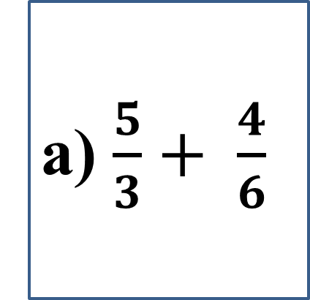
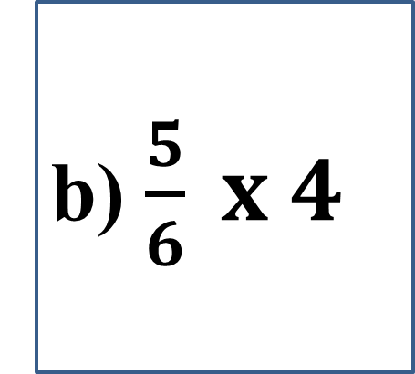
Khởi động:
a) $\frac{5}{3}+ \frac{4}{6}$
b) $\frac{5}{6} x 4$

Slide 3

Bài 1: Tính :

Slide 5
Bài 2: Tính :

Slide 7
Bài 3: Tính :

Slide 8


Slide 9

Bài 4: Tính :

Slide 10
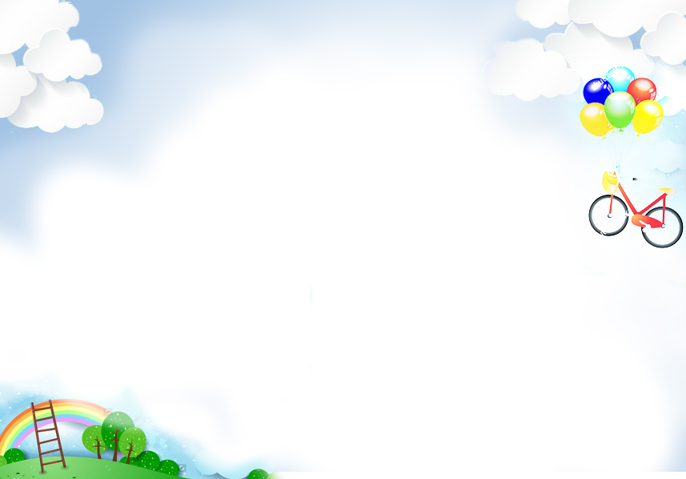

Slide 11

Bài 5 :
Một cửa hàng có 50 kg đường. Buổi sáng đã bán 10kg đường, buổi chiều bán số đường còn lại. Hỏi cả hai buổi cửa hàng đã bán được bao nhiêu ki-lô-gam đường ?
$$\frac{3}{8}$$

Slide 12

Bài giải
Số ki-lô-gam đường còn lại là:
50 – 10 = 40 (kg)
Buổi chiều bán được số ki-lô-gam đường là:
40 x = 15 (kg)
Cả hai buổi bán được số ki-lô-gam đường là:
10 + 15 = 25 (kg)
Đáp số: 25 kg đường
$$\frac{3}{8}$$

Slide 13


